Slide 1


Curso Android
Edición 2013

Slide 2
Guía de diseño
Tema 2
Visión Creativa
Cuida los detalles, sorprende al usuario con efectos sutiles que refuercen su experiencia.
Trata de usar objetos que representen la vida real, evita diseños de gestión. “Botones y menús son aburridos. – Matías Duarte-”
Permite que el usuario pueda dar su toque personal. “Es mi aplicación”.
Deja que el usuario aprenda por el mismo y cuando quiera. Evitar enormes pantallas de configuración, pedir esta configuración cuando sea realmente necesaria.
Mantén tu aplicación simple y usa textos comprensibles para el usuario.
Una imagen vale mas que mil palabras.
No abrumes al usuario con decisiones, pero deja que tenga la última palabra.
Muestra solo lo necesario, cuando sea necesario.

Slide 3
Guía de diseño
Tema 2
Visión Creativa
No hagas sentir perdido al usuario en una navegación laberíntica.
Recuerda las preferencias del usuario, incluso entre sus dispositivos.
Si se parece… tiene que hacer lo mismo.
Procura que tus palabras valgan mas que el silencio.
Aprender está bien, pero intuir es mejor.
No me interesan los problemas, ni las soluciones que no entiendo.
Pasito a pasito, pero solo la primera vez.
Recuerda que no son profesionales. ¿HDR?¿TCP?¿AZIMUTH?¿NMEA0183?.
Remarca lo importante, minimiza o esconde lo secundario.

Slide 4
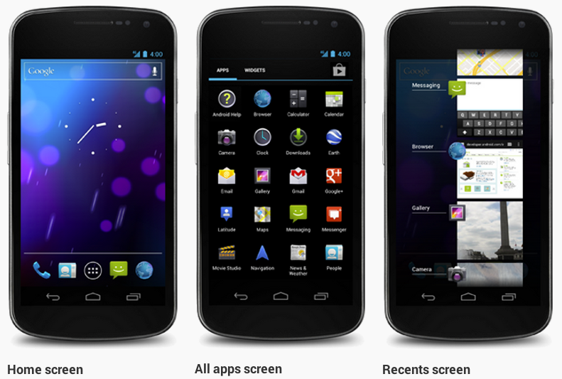
Guía de diseño
Tema 2
Elementos de Android.

Slide 5
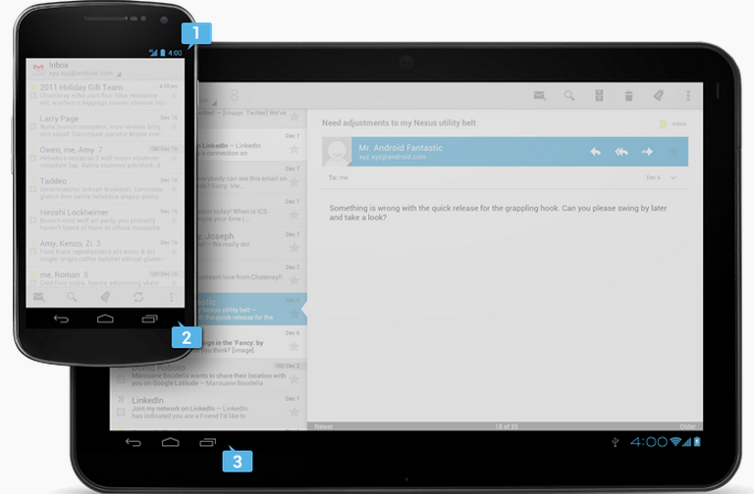
Guía de diseño
Tema 2
Elementos de Android.
Barras del sistema.
1 Status Bar. Muestra las notificaciones, la hora, la bateria, etc.
2 Navigation Bar. Botones de acción, Back, Home y Recents
3 CombinedBar. En tablets se unen las dos barras.

Slide 6
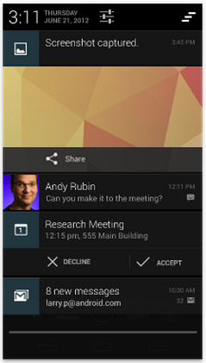
Guía de diseño
Tema 2
Elementos de Android.
Notificaciones.
Las notificaciones son mensajes breves a los que los usuarios pueden acceder en cualquier momento desde la barra de estado.
Proporcionan actualizaciones, recordatorios o información que es importante, pero no lo suficientemente importante como para justificar la interrupción del usuario.
Tocar una notificación abre la aplicación asociada a esta.
Las notificaciones se pueden ampliar para descubrir más detalles y acciones.
Deslizar una notificación a la derecha o hacia la izquierda la elimina del buzón de notificaciones.

Slide 7
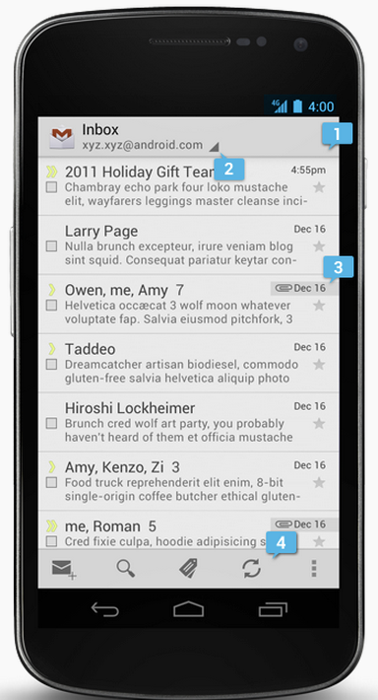
Guía de diseño
Tema 2
Elementos de Android.
Elementos comunes en las aplicaciones.
1 Main Action Bar.
El centro de mando y control para la aplicación. La barra de acción principal incluye elementos para navegar por las pantallas de la aplicación, así como acceso a las acciones más importantes.
2 View Control.
El centro de mando y control para su aplicación. La barra de acción principal incluye elementos para navegar por la jerarquía y la opinión de su aplicación, así como las superficies de las acciones más importantes.
3 Content Area.
Espacio de nuestra aplicación
4 Split Action Bar.
Proporciona una manera de distribuir acciones a través de las barras adicionales situadas debajo de la barra de acción principal o en la parte inferior de la pantalla.

Slide 8
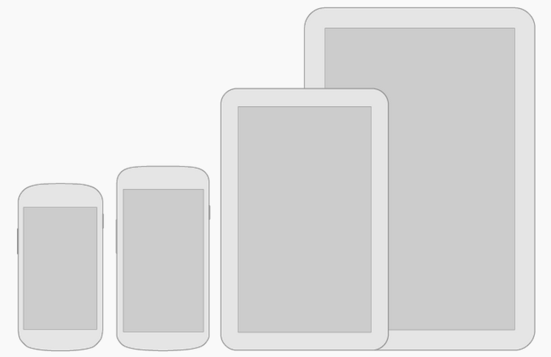
Guía de diseño
Tema 2
Android Style.
Pensado para distintas resoluciones.
Ser flexible. Optimizar layouts. Crear los recursos de cada resolución.

Slide 9
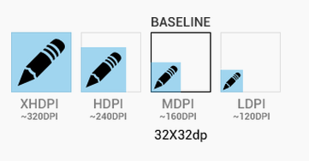
Guía de diseño
Tema 2
Android Style.
Pensado para distintas resoluciones.
Mantener la línea Base (MDPI).
Diseñar la resolución mas grande y adaptar los recursos.
Trabajar para la mas pequeña pensando en la mas grande.

Slide 10
Guía de diseño
Tema 2
Android Style.
Temas.
Los temas son el mecanismo de Android para aplicar un estilo coherente con una aplicación o actividad.
El estilo especifica las propiedades visuales de los elementos que componen la interfaz de usuario, como el color, la altura, el relleno y el tamaño de la fuente.
Para promover una mayor cohesión entre todas las aplicaciones de la plataforma se han definido 3 estilos.
Holo Light
Holo Dark
Holo Light with Dark Action Bar
Estableceremos el tema que mejor se adapte a las necesidades y la estética de diseño para la aplicación.
Podemos usar uno de los temas del sistema como punto de partida para la personalización de nuestra aplicación.

Slide 11
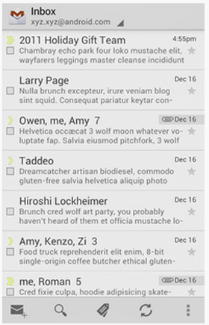
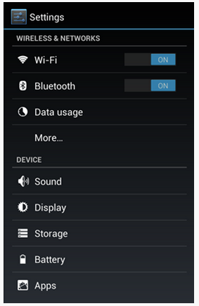
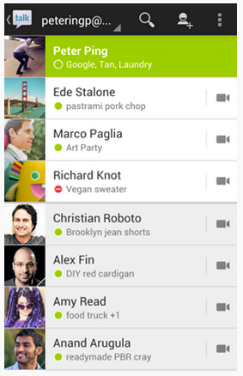
Guía de diseño
Tema 2
Android Style.
Temas.
Holo Light.
Holo Dark.
Holo Light With Dark Action Bar.

Slide 12
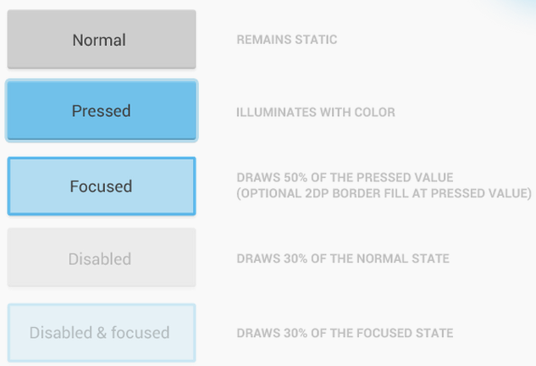
Guía de diseño
Tema 2
Android Style.
Pulsaciones.
Utilizamos el color y la iluminación para responder a pulsaciones, reforzar los comportamientos que resultan de gestos, e indicar qué acciones se activan y desactivan.
Cada vez que un usuario toca un área de acción debemos proporcionar una respuesta visual.
Esto permite al usuario saber qué objeto fue tocado y que su aplicación está "escuchando".

Slide 13
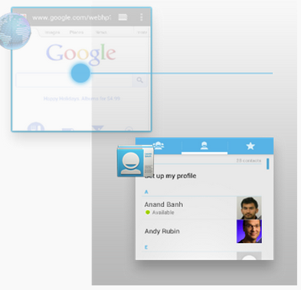
Guía de diseño
Tema 2
Android Style.
Pulsaciones.
Animar los elementos que ultilizan gestos más complejos ayuda al usuario a intuir su funcionalidad.
En “Currents”, al deslizar una miniatura a la izquierda o la derecha comienza a desvanecerse.
Esto ayuda al usuario a comprender que deslizar la miniatura la eliminará de la pila.

Slide 14
Guía de diseño
Tema 2
Android Style.
Métricas, Márgenes y Rellenos.
Los dispositivos varían no sólo en tamaño físico, sino también en la densidad de la pantalla (DPI).
Para simplificar la forma de diseñar para múltiples pantallas, podemos pensar que cada dispositivo cae en un rango de tamaño y densidad particular.
Los teléfonos (más pequeño que 600dp)
Las tableta (mayor que o igual 600dp).
Los rangos de densidad son LDPI, MDPI, IPAP, y XHDPI.
Optimizaremos la UI mediante el diseño de diseños alternativos para algunos de los diferentes grupos de tamaño, y proporcionando imágenes de mapa de bits alternativos para los diferentes rangos de densidad.

Slide 15
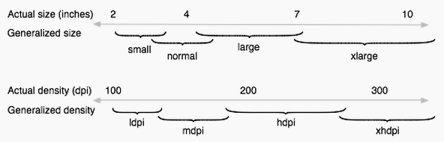
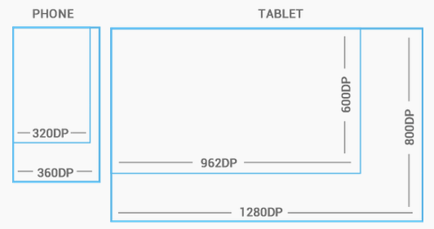
Guía de diseño
Tema 2
Android Style.
Métricas, Márgenes y Rellenos.

Slide 16
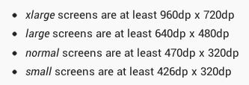
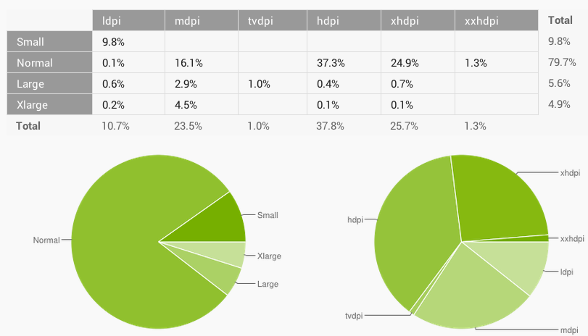
Guía de diseño
Tema 2
Android Style.
Métricas, Márgenes y Rellenos.

Slide 17
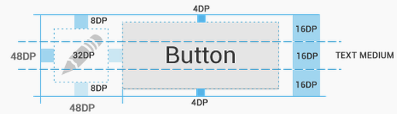
Guía de diseño
Tema 2
Android Style.
Métricas, Márgenes y Rellenos. La regla de los 48 DP.
En promedio, 48dp se traduce a un tamaño físico de aproximadamente 9 mm (con cierta variabilidad).
Esto es el rango de tamaños de acción recomendadas (7-10 mm) para los objetos táctiles y los usuarios podrán dirigirse a ellos de forma fiable y precisa con sus dedos.

Slide 18
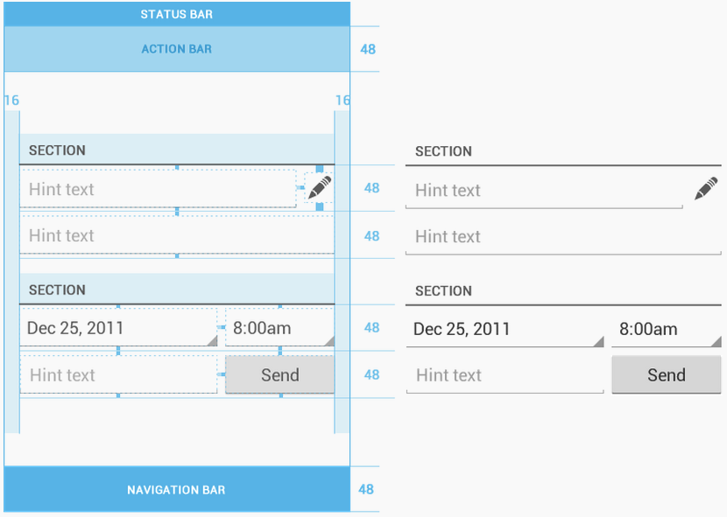
Guía de diseño
Tema 2
Android Style.
Métricas, Márgenes y Rellenos. La regla de los 48 DP.

Slide 19
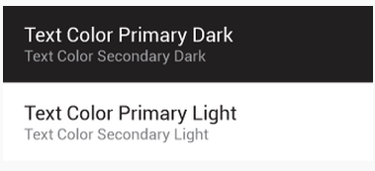
Guía de diseño
Tema 2
Android Style.
Tipografía.
Android (>= ICS) presenta una nueva familia tipográfica llamada Roboto, creado específicamente para los requisitos de la interfaz de usuario y las pantallas de alta resolución.
El widget “TextView” actual soporta pesos normal, negrita, cursiva y negrita de forma predeterminada.
Android utiliza los estilos de color por defecto “textColorPrimary” y “textColorSecondary” para los temas DARK.
Para los temas de LIGHT debemos utilizar textColorPrimaryInverse y textColorSecondaryInverse.

Slide 20
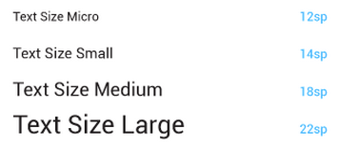
Guía de diseño
Tema 2
Android Style.
Tipografía.
Android utiliza el siguiente conjunto limitado de tamaños de letra:
Los usuarios pueden seleccionar el factor de escala de texto para todo el sistema desde los Ajustes. Para apoyar estas funciones de accesibilidad, el tamaño de fuente debe especificarse en píxeles de escala independientes (sp) siempre que sea posible.

Slide 21
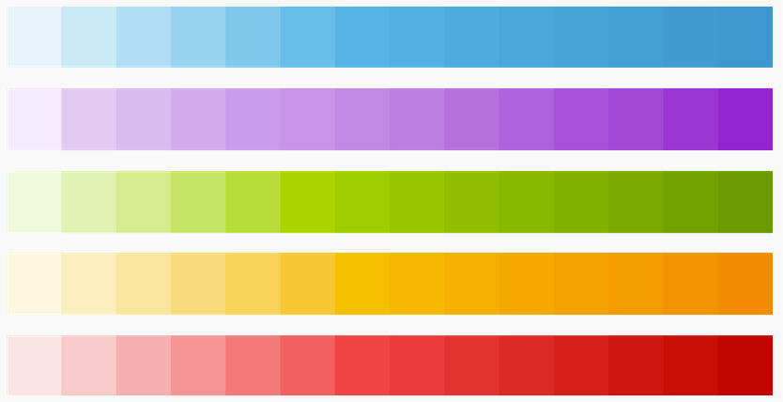
Guía de diseño
Tema 2
Android Style.
Color.
El color de acento de Android es el azul (En HOLO).
Podemos descargar la paleta de colores de android en
http://developer.android.com/downloads/design/Android_Design_Color_Swatches_20120229.zip

Slide 22
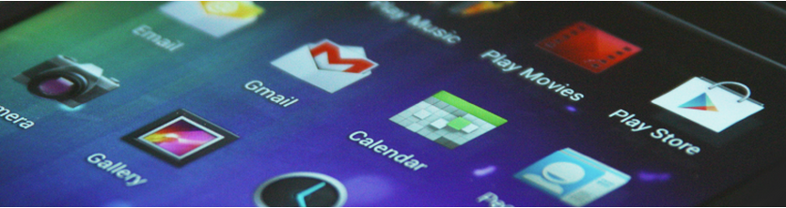
Guía de diseño
Tema 2
Android Style.
Iconografía.
Un icono es una imagen que ocupa una pequeña parte del espacio de la pantalla y proporciona una representación rápida e intuitiva de una acción, un estado o una aplicación.

Slide 23



Guía de diseño
Tema 2
Android Style.
Iconografía. Launcher
El icono del lanzador es la representación visual de su aplicación la parrilla de aplicaciones o como acceso directo en el escritorio.
Dado que el usuario puede cambiar el papel tapiz de la pantalla de inicio, asegúrese de que el icono del lanzador es claramente visible en cualquier fondo.
Tamaño: 48x48 dip
Proporciones: 48di
Estilo: Silueta tridimensional, de frente, con un ligero punto de vista como si se mirase desde arriba, de modo que los usuarios perciben una cierta profundidad.

Slide 24
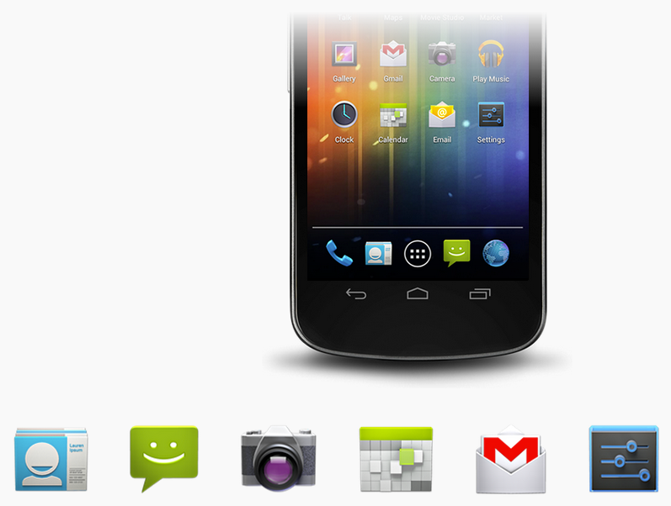
Guía de diseño
Tema 2
Android Style.
Iconografía. Launcher
Ejemplos.

Slide 25

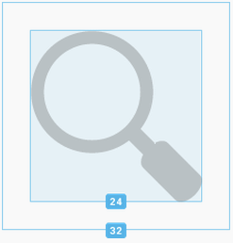

Guía de diseño
Tema 2
Android Style.
Iconografía. Action Bar
Los iconos de la barra de acción son representan las acciones más importantes de la aplicación.
Cada uno debe emplear una metáfora simple que representa un concepto que la mayoría de la gente puede captar de un vistazo.
Debemos usar iconos predefinidos para acciones comunes como "actualizar" y ”compartir".
Tamaño: 32x32 dip
Proporciones: 32x32dip/24x24dip
Estilo: Imagen plana, no muy detallada, con suaves curvas o formas agudas. Si el icono es alargado girar 45° a la izquierda a la derecha para llenar el espacio focal.

Slide 26
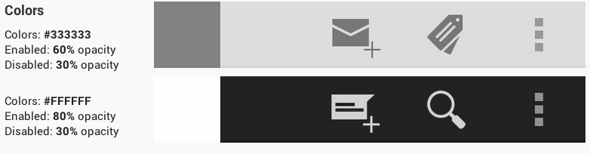
Guía de diseño
Tema 2
Android Style.
Iconografía. Action Bar
Colores de los iconos.
http://developer.android.com/downloads/design/Android_Design_Icons_20120814.zip

Slide 27
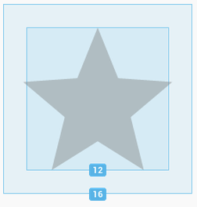
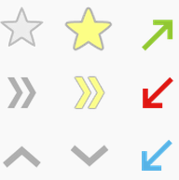
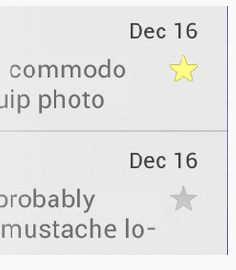
Guía de diseño
Tema 2
Android Style.
Iconografía. Menú Contextual
Iconos pequeños para acciones superficiales y / o proporcionar el estado de los elementos específicos.
Tamaño: 32x32 dip
Proporciones: 32x32dip/24x24dip
Estilo: Imagen plana, no muy detallada, con suaves curvas o formas agudas. Si el icono es alargado girar 45° a la izquierda a la derecha para llenar el espacio focal.
Colores: No neutros con moderación y con un propósito. Si el icono es susceptible de ser pulsado, elija un color que contraste con el fondo.

Slide 28
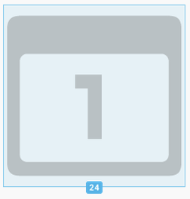
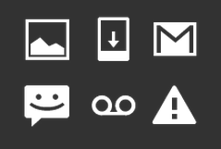

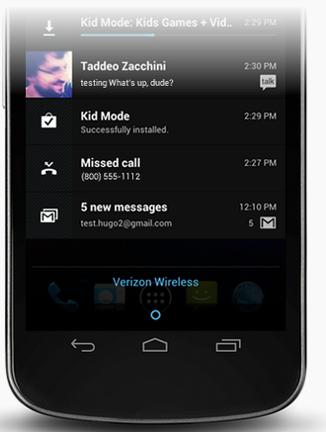
Guía de diseño
Tema 2
Android Style.
Iconografía. Notificaciones
Iconos que el sistema puede mostrar en la barra de estado cada vez que una nueva notificación está disponible.
Tamaño: 24x24 dip
Proporciones: 24x24/22x22dip
Estilo: Mantener el estilo llano y simple, usando el mismo, la metáfora visual única como su icono del lanzador.
Colores: Los iconos de notificación deben ser totalmente blancos. Además, el sistema puede empequeñecer y oscurecer los iconos.

Slide 29
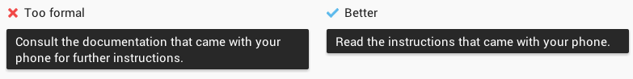
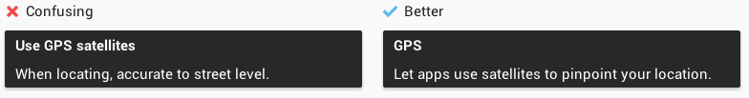
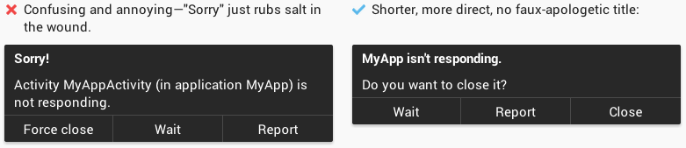
Guía de diseño
Tema 2
Android Style.
Estilo de escritura.
Mensajes breves
Mensajes simples
Mensajes amistosos.

Slide 30
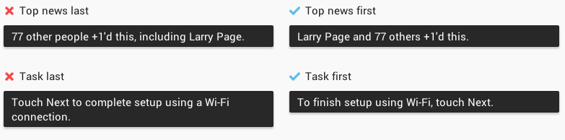
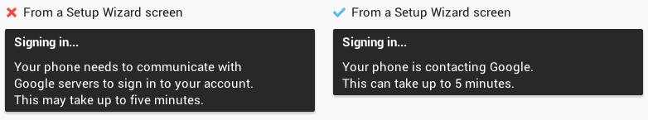
Guía de diseño
Tema 2
Android Style.
Estilo de escritura.
Lo importante primero
Cuenta solo lo necesario.

Slide 31
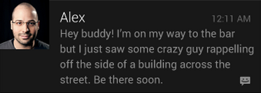
Guía de diseño
Tema 2
Patrones de diseño.
Novedades en ICS/JB.
Notificaciones.
Los usuarios pueden actuar en forma inmediata las notificaciones.
Las notificaciones son más flexibles en tamaño y diseño.
Un indicador de prioridad permite ordenar por importancia.
Ahora se basan en dos estados, Expandido y Contraído.
El diseño de la notificación base no ha cambiado, por lo que las notificaciones de aplicaciones diseñadas para versiones anteriores a Jelly Bean todavía se ven y funcionan de la misma forma.

Slide 32

Guía de diseño
Tema 2
Patrones de diseño.
Novedades en ICS/JB.
Widget Adaptables en tamaño.
Los widgets son un aspecto esencial de la personalización del escritorio, permiten mostrar "de un vistazo” los datos más importantes de una aplicación.
Su característica mas llamativa en JB es poder redimensionarlos para adaptarlos al espacio libre del que dispongamos en la pantalla.

Slide 33

Guía de diseño
Tema 2
Patrones de diseño.
Novedades en ICS/JB.
Navigation Bar. (ICS)
Elimina la necesidad de los botones físicos tradicionales en los teléfonos.
Proporciona los botones virtuales para:
Recientes
Atrás
Inicio

Slide 34
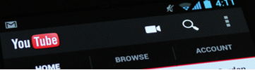
Guía de diseño
Tema 2
Patrones de diseño.
Novedades en ICS/JB.
ActionBar. (ICS)
La barra de acción es el elemento estructural más importante de una aplicación.
Proporciona una navegación coherente en toda la plataforma y permite mostrar las acciones principales de nuestra aplicación.
Proporciona una mecanismo para tener acciones “Siempre Visibles”.

Slide 35
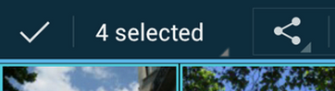
Guía de diseño
Tema 2
Patrones de diseño.
Novedades en ICS/JB.
ActionBar. Selección (ICS)
El gesto “Pulsación larga” que se utiliza tradicionalmente para mostrar las acciones contextuales de los objetos ahora se utiliza para la selección de datos.
Al seleccionar los datos, la Barra Contextual de Accion (CAB), nos permite aplicar las acciones deseadas sobre los datos. .

Slide 36
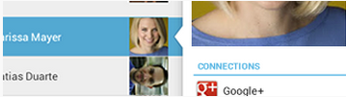
Guía de diseño
Tema 2
Patrones de diseño.
Novedades en ICS/JB.
Multipanel. (Fragment) (ICS)
Crear aplicaciones que escalen bien a través de diferentes formatos y tamaños de pantalla es MUY importante en el mundo Android.
Diseños Multipanel permiten combinar diferentes pantallas que se muestran por separado en dispositivos más pequeños como teléfonos y se combinan en una sola pantalla en otros terminales mas grandes como Tablets o TV.

Slide 37
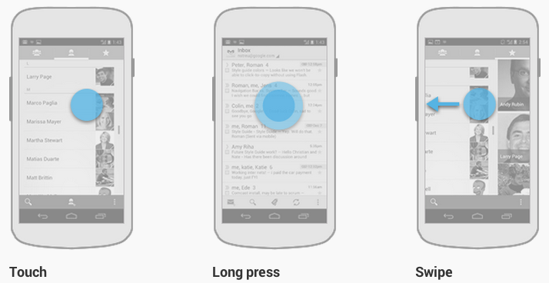
Guía de diseño
Tema 2
Patrones de diseño.
Gestos.

Slide 38
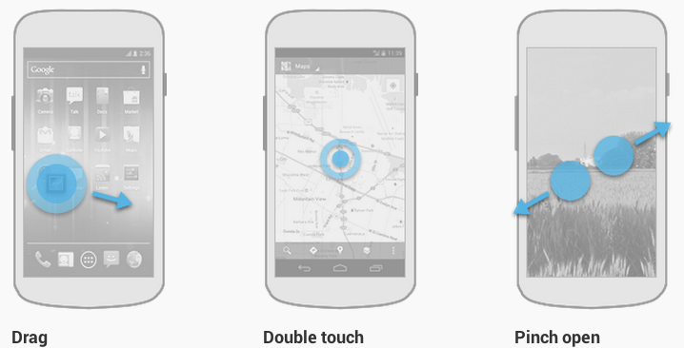
Guía de diseño
Tema 2
Patrones de diseño.
Gestos.

Slide 39
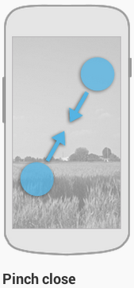
Guía de diseño
Tema 2
Patrones de diseño.
Gestos.

Slide 40
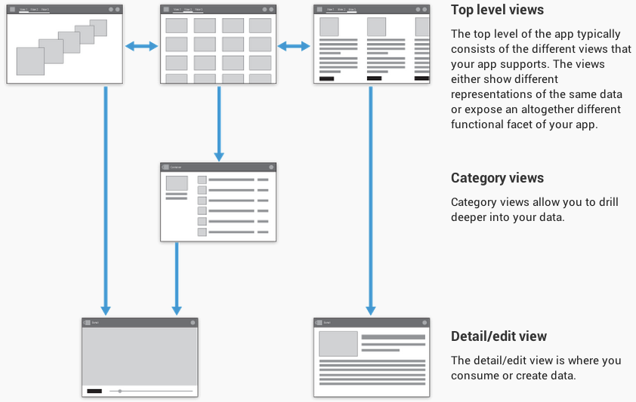
Guía de diseño
Tema 2
Patrones de diseño.
Estructura.

Slide 41
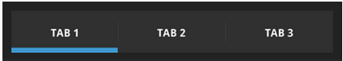
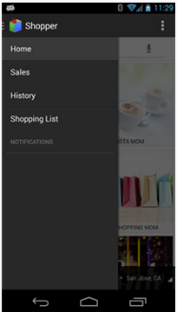
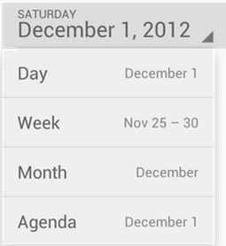
Guía de diseño
Tema 2
Patrones de diseño.
Estructura. Top Level
Esta es la primera pantalla que la gente ve al iniciar la aplicación, por lo que debe ser una experiencia igualmente gratificante para la primera visita y para su uso frecuente.
Usar la barra de acciones para configurar la navegabilidad.
Pestañas.
Selectores.
Menú oculto.
Por lo general NO MEZCLAR!!!!

Slide 42
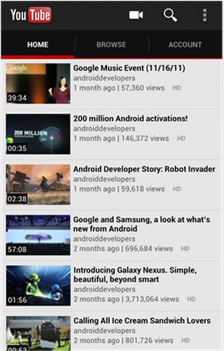
Guía de diseño
Tema 2
Patrones de diseño.
Estructura. Categorizar
Usar pestañas para la selección de la categoría y los datos que pertenecen a dicha categoría.
Permitir filtrar dentro de las categorías.
Usar la barra de selección múltiple para permitir seleccionar el contenido dentro de cada categoría.

Slide 43
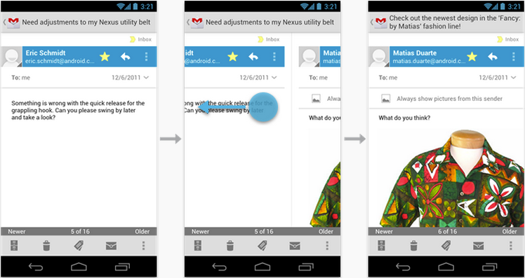
Guía de diseño
Tema 2
Patrones de diseño.
Estructura. Detalles
Permitir la navegación entre los detalles de los elementos del nivel anterior.

Slide 44
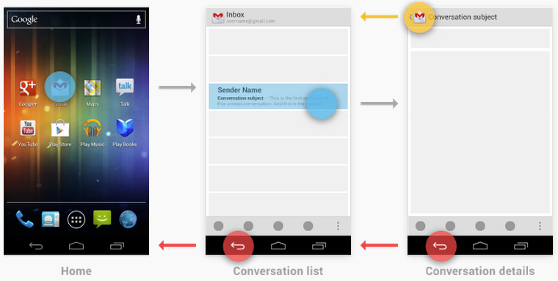
Guía de diseño
Tema 2
Patrones de diseño.
Navegación.
Hay pocas cosas que frustran a los usuarios más de navegación básica que se comporta de maneras contradictorias e inesperadas.
Up -> Respeta la jerarquía. (Manual)
Back –> Orden cronológico inverso.(Diálogos, menú contextual, CAB, IME)

Slide 45
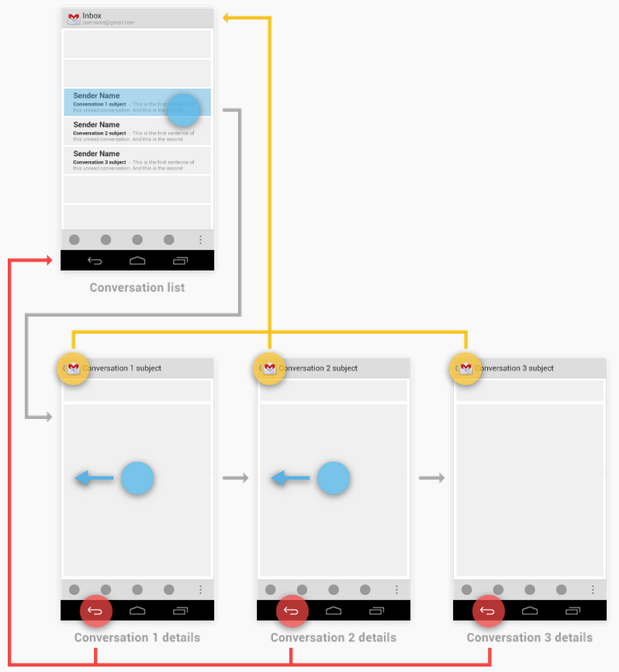
Guía de diseño
Tema 2
Patrones de diseño.
Navegación.

Slide 46

Guía de diseño
Tema 2
Patrones de diseño.
Navegación.

Slide 47

Guía de diseño
Tema 2
Patrones de diseño.
Navegación. Notificaciones indirectas.

Slide 48

Guía de diseño
Tema 2
Patrones de diseño.
Navegación. Popups.

Slide 49

Guía de diseño
Tema 2
Patrones de diseño.
Navegación. Nivel de Aplicación.
Abrir Play Store desde su icono comienza una nueva Task “A” .
Navegar a través de la Play Store permanece en la misma Task, que se engrosa con las actividades recorridas.
Compartir los detalles de un libro por GMail, abre una actividad de este dentro de la Task “A”.

Slide 50

Guía de diseño
Tema 2
Patrones de diseño.
Navegación. Nivel de Aplicación.
La navegación es la que cabe esperar.

Slide 51

Guía de diseño
Tema 2
Patrones de diseño.
Navegación. Nivel de Aplicación.
Sin embargo, al tocar Up, el usuario indica su deseo de permanecer dentro de Gmail.
Aparece la actividad lista de conversaciones de Gmail, y se crea una nueva Task B.
Task A persiste en segundo plano y el usuario puede volver a ella más tarde desde “Recientes”.

Slide 52

Guía de diseño
Tema 2
Patrones de diseño.
Action Bar.
1 Identidad de la aplicación/ Botón Up. El apocopado desaparece cunado estas en el nivel superior.
2 View Control. Selector para cambiar entre distintas pantallas de la aplicación. Si no utilizamos este patrón muestra el título.
3 Botones de Acción. Muestra los botones de acción.
4 Listado de las acciones menos usadas en nuestra aplicación.

Slide 53


Guía de diseño
Tema 2
Patrones de diseño.
Action Bar. Split Action Bar

Slide 54

Guía de diseño
Tema 2
Patrones de diseño.
Action Bar. Action Buttons

Slide 55
Guía de diseño
Tema 2
Patrones de diseño.
Navigation Drawer.
El “Navigation Drawer” es un panel que se despliega desde el borde izquierdo de la pantalla y muestra las opciones de navegación principal de la aplicación.
Al expandirse NO oculta la barra de acción.
Cuando está completamente extendido, modifica la barra de acción para mostrar el titulo de la aplicación.
Esconde los botones de acción, dejando solo el menú contextual.
Podemos abrir el panel deslizando el dedo de izquierda a derecha o pulsando sobre el botón Up, que deja de tener tal funcionalidad para actuar como mecanismo de ocultación, cambia su apocopado por tres líneas.

Slide 56

Guía de diseño
Tema 2
Patrones de diseño.
Navigation Drawer.

Slide 57

Guía de diseño
Tema 2
Patrones de diseño.
Navigation Drawer.
Podemos ocultar el panel de menú:
Cocando en su contenido
Arrastrando el menú a la izquierda.
Tocando en el botón Up.
Presionando la teclaback.

Slide 58

Guía de diseño
Tema 2
Patrones de diseño.
Navigation Drawer.
Navegación cruzada entre niveles profundos de nuestra aplicación.

Slide 59

Guía de diseño
Tema 2
Patrones de diseño.
Navigation Drawer.
Navegación muy anidada. Back..back…back..back..back……

Slide 60

Guía de diseño
Tema 2
Patrones de diseño.
Navigation Drawer.
Navegación centralizada.

Slide 61


Guía de diseño
Tema 2
Patrones de diseño.
Navigation Drawer.
Estructura las vistas de navegación mediante títulos.
Los títulos no son interactivos, pero podemos organizar las vistas en temas funcionales.
Las vistas pueden tener iconos principales opcionales, así como contadores finales.
Los contadores sirven para informar a los usuarios acerca de un cambio en la vista correspondiente.

Slide 62
Guía de diseño
Tema 2
Patrones de diseño.
Multipanel.
Android está presente en dispositivos de diferentes tamaños de pantalla y tipos.
Debemos conseguir una aplicación que proporcione constantemente una disposición equilibrada y estéticamente agradable, ajustando su contenido a la pantalla de diferentes tamaños y orientaciones.
Los paneles son una gran manera para que la aplicación logre este objetivo.
Permiten combinar varias vistas en una vista compuesta cuando disponemos del espacio suficiente o mostrar estas vistas de forma independiente si no lo tenemos.

Slide 63

Guía de diseño
Tema 2
Patrones de diseño.
Multipanel.
En los dispositivos pequeños el contenido es generalmente dividido en la vista de lista y la vista de detalle

Slide 64

Guía de diseño
Tema 2
Patrones de diseño.
Multipanel.
En los dispositivos grandes podemos unificar ambas vistas en una sola.

Slide 65

Guía de diseño
Tema 2
Patrones de diseño.
Multipanel.
Podemos extrapolar este patrón a los cambios de orientación.

Slide 66
Guía de diseño
Tema 2
Patrones de diseño.
Swipe Views.
La navegación eficiente es una de las piedras angulares de una aplicación bien diseñada.
Mientras que las aplicaciones se construyen generalmente de forma jerárquica, hay casos en que la navegación horizontal puede aplanar las jerarquías verticales y que el acceso a los elementos de datos relacionados con estos sea más rápido y más agradable.
“Swipe” permite al usuario moverse de manera eficiente de un elemento a otro usando un simple gesto y con ello hacer que los datos de navegación y el consumo de una experiencia más fluida.

Slide 67

Guía de diseño
Tema 2
Patrones de diseño.
Swipe Views.
Evitar el “pogo-sticking” con el gesto de deslizar para navegar a la siguiente / anterior vista.

Slide 68

Guía de diseño
Tema 2
Patrones de diseño.
Swipe Views.
Debemos implementar la acción de “swipe” para navegar rápidamente entre vistas de detalle o pestañas.
Usar “swipe” como el sustituto de los botones avanzar y retroceder de la antigüedad.
Podemos usar “swipe” para añadir información adicional a la vista que se está mostrando.
“Swipe” es el patrón ideal para mostrar de forma mas amigable pantallas con mucha carga visual, repartiendo los componentes en distintas pantallas al estilo de un “asistente”.

Slide 69

Guía de diseño
Tema 2
Patrones de diseño.
Selección.
Android cambia el patrón “Pulsación Larga” de ser el patrón de menú contextual a ser el patrón para selección.
Ahora hacemos uso de la “CAB” para gestionar las acciones sobre una selección.

Slide 70
Guía de diseño
Tema 2
Patrones de diseño.
Notificaciones.
El sistema de notificaciones permite a la aplicación mantener al usuario informado acerca de los eventos, como nuevos mensajes de chat o un evento del calendario.
Es el canal de noticias que alerta al usuario de eventos importantes a medida que ocurren.
Lo podemos ver como un registro que narra los eventos mientras el usuario no está prestando atención.
Las notificaciones pueden incluir acciones que permiten al usuario interactuar con nuestra aplicación.
Se pueden expandir para mostrar información adicional.
Podemos ordenar las notificaciones por importancia en lugar de por tiempo solamente.

Slide 71

Guía de diseño
Tema 2
Patrones de diseño.
Notificaciones.
Las notificaciones consisten en un diseño de base, incluyendo:
Icono de notificación de la aplicación.
Un título de notificación.
Un mensaje.
Un icono secundario que identifica la aplicación en la barra de notificaciones.

Slide 72

Guía de diseño
Tema 2
Patrones de diseño.
Notificaciones.
El usuario puede pellizcar la notificación para alternar entre la base y los diseños expandidos.

Slide 73

Guía de diseño
Tema 2
Patrones de diseño.
Notificaciones.
JB soporta acciones opcionales que se muestran en la parte inferior de la notificación.
Estas acciones son accesos directos a funcionalidades de nuestra aplicación que podemos ejecutar sin necesidad de abrir la aplicación.

Slide 74

Guía de diseño
Tema 2
Patrones de diseño.
Notificaciones.
Ahora disponemos de una campo de prioridad para las notificaciones.
Nos perite influir en el orden en que aparecerá la notificación, en comparación con otras notificaciones y ayudar a asegurar que los usuarios siempre verán las notificaciones más importantes primero.

Slide 75

Guía de diseño
Tema 2
Patrones de diseño.
Notificaciones.
Si enviamos una notificación mientras que tenemos otra pendiente debemos evitar crear una notificación nueva

Slide 76

Guía de diseño
Tema 2
Patrones de diseño.
Notificaciones.
Debemos hacer uso de la pila de notificaciones.

Slide 77

Guía de diseño
Tema 2
Patrones de diseño.
Notificaciones.
Otra opción es modificar el cuerpo de la notificación.

Slide 78

Guía de diseño
Tema 2
Patrones de diseño.
Componentes Gráficos.

Slide 79

Guía de diseño
Tema 2
Patrones de diseño.
Componentes Gráficos.
Jerarquía de componentes.
Árbol de componentes
View
ViewGroup

Slide 80

Guía de diseño
Tema 2
Patrones de diseño.
Componentes Gráficos.
Editor Gráfico

Slide 81

Guía de diseño
Tema 2
Patrones de diseño.
Componentes Gráficos.
ViewGroup.
Layout
Son las ramas del árbol de la GUI

Slide 82

Guía de diseño
Tema 2
Patrones de diseño.
Componentes Gráficos.
Eventos de la GUI.
Registrar eventos
setOnTouchListener()
setOnClickListener()
setOnKeyListener()

Slide 83

Guía de diseño
Tema 2
Patrones de diseño.
Componentes Gráficos.
Eventos de la GUI.
Sobreescribir eventos
OnTouchListener()
OnClickListener()
OnKeyListener()

Slide 84

Guía de diseño
Tema 2
Patrones de diseño.
Componentes Gráficos.
Declarar Layouts.
En código

Slide 85

Guía de diseño
Tema 2
Patrones de diseño.
Componentes Gráficos.
Declarar Layouts.
Desde XML

Slide 86

Guía de diseño
Tema 2
Patrones de diseño.
Componentes Gráficos.
Declarar Layouts.
Desde XML

Slide 87


Guía de diseño
Tema 2
Patrones de diseño.
Componentes Gráficos.
Atributos.
Android:id
El id debe ser único a todos los recuros
tipoNombreLayout «llVerContactosMiscontactos»
@tipo indica un recurso existente
@+id indica un nuevo recurso

Slide 88

Guía de diseño
Tema 2
Patrones de diseño.
Componentes Gráficos.
Atributos.
Recuperar componentes

Slide 89

Guía de diseño
Tema 2
Patrones de diseño.
Componentes Gráficos.
Atributos.
Android:Layout_*

Slide 90
Guía de diseño
Tema 2
Patrones de diseño.
Componentes Gráficos.
Atributos.
Márgenes externos
Layout_margin
Layout_marginXXX
Layout_marginLeft
Márgenes internos
Padding
paddinXXX
paddingLeft

Slide 91
Guía de diseño
Tema 2
Patrones de diseño.
Componentes Gráficos.
Atributos.
LayoutParams (XML)
Layout_width
Layout_height
Wrap_content
Match_parent (fill_parent < 8 (2.2))
Valor concreto
Unidades
Pixel «px» Evitar!!!!
Independent Pixel Units «dp»

Slide 92
Guía de diseño
Tema 2
Patrones de diseño.
Componentes Gráficos.
Atributos.
Posición
Left
Top
getLeft()
getTop()
getRight()
getBottom()
Equivalencias
getRight() = getLeft() + getWidth()
getBottom = getTop() + getHeight()

Slide 93
Guía de diseño
Tema 2
Patrones de diseño.
Componentes Gráficos.
Atributos.
Tamaño deseado.
Measured width
getMeasureWidth()
Measured height
getMeasureHeight()
Tamaño actual
Width
getWidth()
Height
getHeight()

Slide 94
Guía de diseño
Tema 2
Patrones de diseño.
Componentes Gráficos.
Atributos.
Padding. Margen interior
setPadding(left, top, right, bottom)
setPaddingXXX()
getPaddingXXX()
Margin. Margen exterior
setMargins(left, top, right, bottom)
getMarginXXX()
setMarginXXX()

Slide 95
Guía de diseño
Tema 2
Patrones de diseño.
Componentes Gráficos.
Tipos de Layouts.
FrameLayout
Es el más básico
Los elementos contenidos se posicionan «LEFT/TOP»
El contenido se superpone
Es el primer elemento de la vista «ROOT Element»

Slide 96
Guía de diseño
Tema 2
Patrones de diseño.
Componentes Gráficos.
Tipos de Layouts.
LinearLayout
Alinea todo el contenido en una dirección
android:orientation
Horizontal
Vertical
Su contenido es posicionado uno a continuación de otro, siguiendo el orden en que fueron declarados
Permite usar márgenes internos y externos
android:ayout_marginXXX
android:paddinXXX

Slide 97
Guía de diseño
Tema 2
Patrones de diseño.
Componentes Gráficos.
Tipos de Layouts.
LinearLayout
Permite usar «android:gravity»
Center_vertical
Center_horizontal
Center_vertical | center_horizontal
Permite especificar una importancia al contenido
Android:layout_weight (0 - X)

Slide 98
Guía de diseño
Tema 2
Patrones de diseño.
Componentes Gráficos.
Tipos de Layouts.
TableLayout
Posiciona su contenido en filas y columnas
Podemos dejar celdas vacías
Podemos englobar celdas como en HTML
Cada fila se define en un TableRow
Cada TableRow puede tener 0 a n celdas
Cada celda almacena una VIEW
Podemos hacer las celdas retráctiles
setColumnShrikable()
Podemos hacer las celdas expandibles
setColumnStretchable()

Slide 99
Guía de diseño
Tema 2
Patrones de diseño.
Componentes Gráficos.
Tipos de Layouts.
TableLayout
Posiciona su contenido en filas y columnas
Podemos dejar celdas vacías
Podemos englobar celdas como en HTML
Cada fila se define en un TableRow
Cada TableRow puede tener 0 a n celdas
Cada celda almacena una VIEW

Slide 100
Guía de diseño
Tema 2
Patrones de diseño.
Componentes Gráficos.
Tipos de Layouts.
TableLayout
Podemos hacer las celdas retráctiles
setColumnShrikable()
Podemos hacer las celdas expandibles
setColumnStretchable()
Android:layout_column
Indicamos el numero de coulmna
Incremento automático

Slide 101

Guía de diseño
Tema 2
Patrones de diseño.
Componentes Gráficos.
Tipos de Layouts.
TableLayout

Slide 102

Guía de diseño
Tema 2
Patrones de diseño.
Componentes Gráficos.
Tipos de Layouts.
TableLayout

Slide 103

Guía de diseño
Tema 2
Patrones de diseño.
Componentes Gráficos.
Tipos de Layouts.
RelativeLayout
Especificamos la posición de los componentes en relación a su contenedor o a otros componentes.

Slide 104

Guía de diseño
Tema 2
Patrones de diseño.
Componentes Gráficos.
Tipos de Layouts.
RelativeLayout

Slide 105

Guía de diseño
Tema 2
Patrones de diseño.
Componentes Gráficos.
Tipos de Layouts.
RelativeLayout

Slide 106

Guía de diseño
Tema 2
Patrones de diseño.
Componentes Gráficos.
Tipos de Layouts.
RelativeLayout

Slide 107

Guía de diseño
Tema 2
Patrones de diseño.
Componentes Gráficos.
Tipos de Layouts.
RelativeLayout

Slide 108

Guía de diseño
Tema 2
Patrones de diseño.
Componentes Gráficos.
Tipos de Layouts.
GridLayout
GridLayout utiliza una cuadrícula de líneas infinitamente delgadas para separar su área de dibujo en: filas, columnas y celdas.

Slide 109

Guía de diseño
Tema 2
Patrones de diseño.
Componentes Gráficos.
Tipos de Layouts.
GridLayout

Slide 110

Guía de diseño
Tema 2
Patrones de diseño.
Componentes Gráficos.
Tipos de Layouts.
GridLayout

Slide 111


Guía de diseño
Tema 2
Patrones de diseño.
Componentes Gráficos.
Tipos de Layouts.

Slide 112


Guía de diseño
Tema 2
Patrones de diseño.
Componentes Gráficos.
Widgets.
DatePicker

Slide 113


Guía de diseño
Tema 2
Patrones de diseño.
Componentes Gráficos.
Widgets.
TimePicker

Slide 114


Guía de diseño
Tema 2
Patrones de diseño.
Componentes Gráficos.
Widgets.
Buttons

Slide 115

Guía de diseño
Tema 2
Patrones de diseño.
Componentes Gráficos.
Widgets.
EditText

Slide 116

Guía de diseño
Tema 2
Patrones de diseño.
Componentes Gráficos.
Widgets.
EditText

Slide 117


Guía de diseño
Tema 2
Patrones de diseño.
Componentes Gráficos.
Widgets.
TextView

Slide 118

Guía de diseño
Tema 2
Patrones de diseño.
Componentes Gráficos.
Widgets.
TextView

Slide 119


Guía de diseño
Tema 2
Patrones de diseño.
Componentes Gráficos.
Widgets.
CheckBox

Slide 120

Guía de diseño
Tema 2
Patrones de diseño.
Componentes Gráficos.
Widgets.
CheckBox

Slide 121

Guía de diseño
Tema 2
Patrones de diseño.
Componentes Gráficos.
Widgets.
RadioButtons

Slide 122


Guía de diseño
Tema 2
Patrones de diseño.
Componentes Gráficos.
Widgets.
RadioButtons

Slide 123


Guía de diseño
Tema 2
Patrones de diseño.
Componentes Gráficos.
Widgets.
ToogleButtons

Slide 124

Guía de diseño
Tema 2
Patrones de diseño.
Componentes Gráficos.
Widgets.
ToogleButtons

Slide 125


Guía de diseño
Tema 2
Patrones de diseño.
Componentes Gráficos.
Widgets.
RatingBar

Slide 126

Guía de diseño
Tema 2
Patrones de diseño.
Componentes Gráficos.
Widgets.
RatingBar

Slide 127
Guía de diseño
Tema 2
Patrones de diseño.
Componentes Gráficos.
Eventos.
Listeners
onClick()
onLongClick()
onFocusChanged()
onKey()
onTouch()
onCreateContextMenu()

Slide 128

Guía de diseño
Tema 2
Patrones de diseño.
Componentes Gráficos.

Slide 129

Guía de diseño
Tema 2
Patrones de diseño.
Componentes Gráficos.

Slide 130
Guía de diseño
Tema 2
Patrones de diseño.
Componentes Gráficos.
Handlers
onKeyDown(int, KeyEvent)
Al pulsar una tecla
onKeyUp(int, KeyEvent)
Al levantar una pulsación
onTrackballEvent(MotionEvent)
Al tocar el pad
onTouchEvent(MotionEvent)
Al tocar la pantalla
onFocusChanged(boolean, int, Rect)
Al ganar o perder el foco

Slide 131
Guía de diseño
Tema 2
Patrones de diseño.
Componentes Gráficos.
Adaptadores (AdapterView).
Sirven para mostrar datos de cualquier fuente
Se encargan de mostrar los datos al usuario
Manejan las selecciones del usuario
Necesitan un adaptador para obtener los datos
Principales:
Gallery
Galeria de imágenes
ListView
Listado de datos
Spinner
Caja de selección múltiple.

Slide 132

Guía de diseño
Tema 2
Patrones de diseño.
Componentes Gráficos.
Adaptadores (AdapterView).
Spinner
Layout

Slide 133

Guía de diseño
Tema 2
Patrones de diseño.
Componentes Gráficos.
Adaptadores (AdapterView).
Spinner
Values

Slide 134

Guía de diseño
Tema 2
Patrones de diseño.
Componentes Gráficos.
Adaptadores (AdapterView).
Spinner
Recuperar Spinner

Slide 135

Guía de diseño
Tema 2
Patrones de diseño.
Componentes Gráficos.
Adaptadores (AdapterView).
Spinner
Registrar eventos

Slide 136

Guía de diseño
Tema 2
Patrones de diseño.
Componentes Gráficos.
Adaptadores (AdapterView).
ListView
Item layout

Slide 137

Guía de diseño
Tema 2
Patrones de diseño.
Componentes Gráficos.
Adaptadores (AdapterView).
ListView
Values

Slide 138

Guía de diseño
Tema 2
Patrones de diseño.
Componentes Gráficos.
Adaptadores (AdapterView).
ListView
Cargar datos

Slide 139
Guía de diseño
Tema 2
Patrones de diseño.
Componentes Gráficos.
Adaptadores (AdapterView).
ListView
Cargar datos

Slide 140

Guía de diseño
Tema 2
Patrones de diseño.
Componentes Gráficos.
Adaptadores (AdapterView).
GridView
Layout

Slide 141

Guía de diseño
Tema 2
Patrones de diseño.
Componentes Gráficos.
Adaptadores (AdapterView).
GridView
Configurar GridView

Slide 142

Guía de diseño
Tema 2
Patrones de diseño.
Componentes Gráficos.
Adaptadores (AdapterView).
GridView
Registrar Eventos

Slide 143

Guía de diseño
Tema 2
Patrones de diseño.
Componentes Gráficos.
Adaptadores (AdapterView).
GridView
Adaptador

Slide 144
Guía de diseño
Tema 2
Patrones de diseño.
Componentes Gráficos.

Slide 145

Guía de diseño
Tema 2
Patrones de diseño.
Componentes Gráficos.
Adaptadores (AdapterView).
GridView
Adaptador

Slide 146

Guía de diseño
Tema 2
Patrones de diseño.
Componentes Gráficos.
Ejercicios:
Crear una calculadora:

